Slide 1
Ergonomi
Vad är det?

Slide 2
Ergonomi
Läran om anpassning av arbete och miljö till människan behov och förutsättningar
Vad innebär detta? Ge exempel
Notes:
Ergonomi kan även beskrivas som samspelet mellan människan och de fysiska, psykiska och sociala faktorerna på arbetsplatsen. Begreppet innefattar både tekniska faktorer (ex. ljus, ljud, luft, kemiska hälsorisker, arbetsteknik och arbetstyngd), organisatoriska faktorer som påverkar arbetets utformning samt psykosociala faktorer (stress, arbetstider, sociala relationer, ansvar, inflytande och trygghet). Den tekniska arbetsmiljön är lätt att bedöma då den är mätbar, den psykosociala arbetsmiljön är svårare att bedöma eftersom det inte går att mäta. Kunskaper inom ergonomi gör att du kan motverka påfrestningar, alltså belastningsskador, och medverka till ökad säkerhet, trivsel och hälsa i din miljö.

Slide 3
Sömn
Sover 1/3 av våra liv.
Återhämtning
Hjälper kroppen att hålla sig frisk
Reglerar aptit för att motverka övervikt
Sömnbehov (individuellt)
Sömnstörning

Slide 4
Sömn
Bra förutsättningar för god sömn:
Lägg dig inte utan att vara sömnig
Vara ner 2h innan, viktigt att var avslappnad
Undvik kaffe, te, läsk eller energidryck, 6h innan du går och lägger dig
Mörkt, svalt och tyst i rummet
Undvik att arbeta eller titta på tv i sängen
Lägg dig inom regelbundna tider

Slide 5
Ljud, ljus och luft
Behaglig rumstemperatur, 20-24 grader
Ordentligt upplyst
Låg ljudnivå
Väl ventilerad

Slide 6
Arbets- och studiemiljö
Vi kommer att titta på arbets- och studiemiljön ur ett psykologiskt perspektiv och därefter ur ett fysiskt perspektiv.

Slide 7
Arbets- och studiemiljö
Den psykologiska miljön
Har tre faktorer:
Krav, kontroll och socialt stöd

Slide 8
Den psykologiska miljön
Krav:
Prov
Passa in i olika grupper
Räcker inte till, största
stressen är kraven på
oss själva

Slide 9
Den psykologiska miljön
Kontroll:
Det inflytande man har över en situation, ex läraren sätter ett orättvis betyg
Situationer du inte kan
påverka

Slide 10
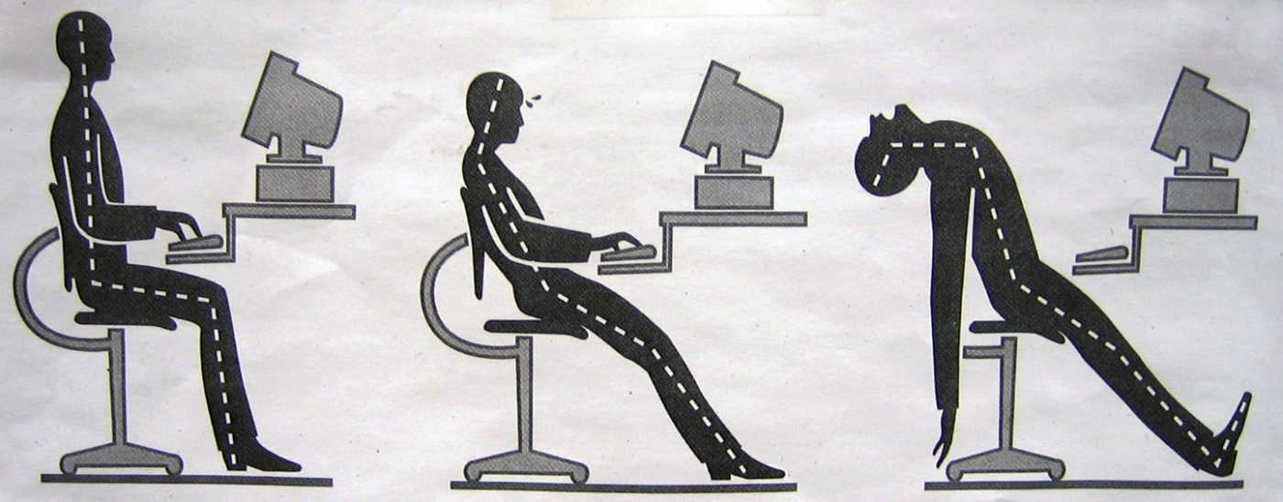
Arbets- och studiemiljö
Den fysiska miljön
Belastningsergonomi:
Arbetsställningar
Arbetsrörelser
Förutsättningar – hur tungt, hur ofta och hur länge en belastning sker

Slide 11
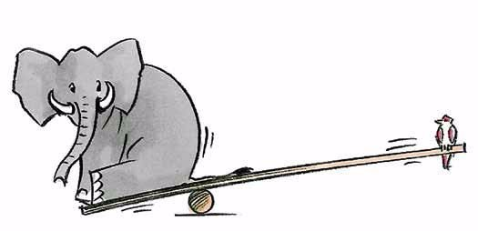
Vid all belastning bildas en hävstångseffekt mellan
den led som utgör rörelsen, rotationscentrum och belastningscentrum

Slide 12
Den fysiska miljön
Disktryck:
Att lyfta tungt kan vara särskilt ansträngande för
ryggen
Ryggraden, 24kotor, broskskiva (ryggdisk)
Diskarna har en avgörande roll för ryggens
rörlighet
Ojämnt tryck kan leda till diskbrock

